Slide 1
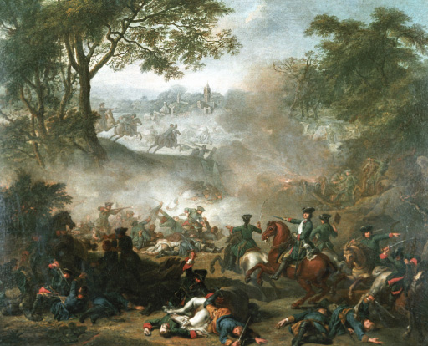
Своя игра на тему
«Художественное осмысление истории в поэме А.С. Пушкина «Полтава»

Slide 2
ПОРТРЕТ | 10 | 20 | 30
Историческая личность | 10 | 20 | 30
ВРЕМЯ | 10 | 20 | 30
География | 10 | 20 | 30
ЦВЕТ | 10 | 20 | 30
Художественные средства | 10 | 20 | 30

Slide 3
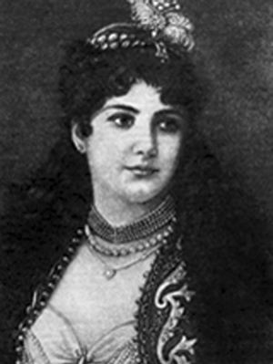
Чей описывается портрет
«Она свежа, как вешний цвет,
Взлелеянный в тени дубравной
Как тополь киевских высот
Она стройна. Её движенья
То лебедя пустынных вод,
Напоминают славный ход,
То лани быстрые движенья….»
МАРИЯ

Slide 4
Чей описывается портрет
«..Его глаза
Сияют. Лик его ужасен
Движенья быстры. Он прекрасен…»
ПЕТР

Slide 5
Чей описывается портрет
«Его кудрявые седины
Его глубокие морщины
Его блестящий впалый взор
Его лукавый разговор…»
МАЗЕПА

Slide 6
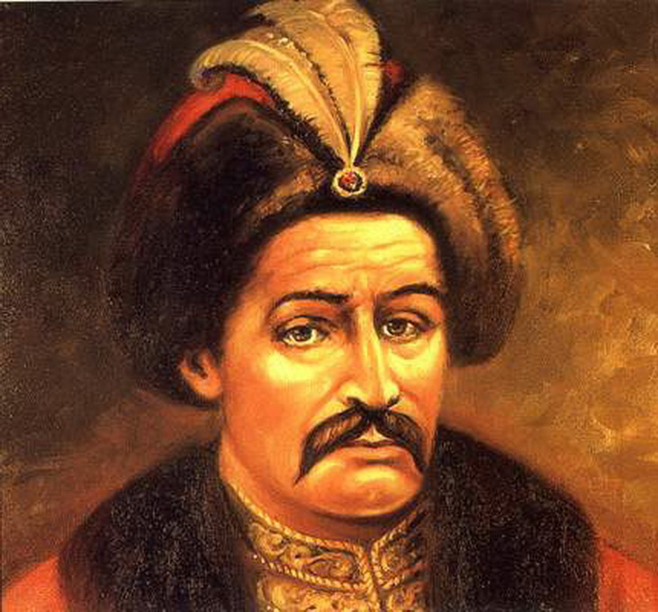
Кто это?
Мазепа

Slide 7
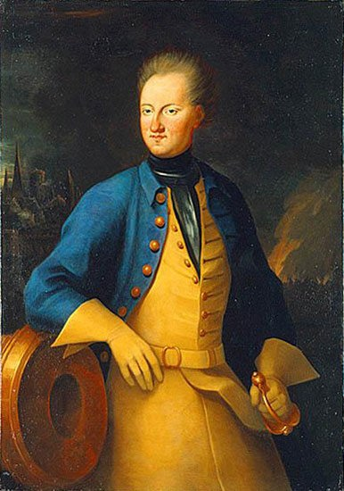
Кто это?
Карл XII

Slide 8
Полтавский полковник, товарищ Кочубея, разделивший с ним его умысел и участь. Кто это?
ИСКРА

Slide 9
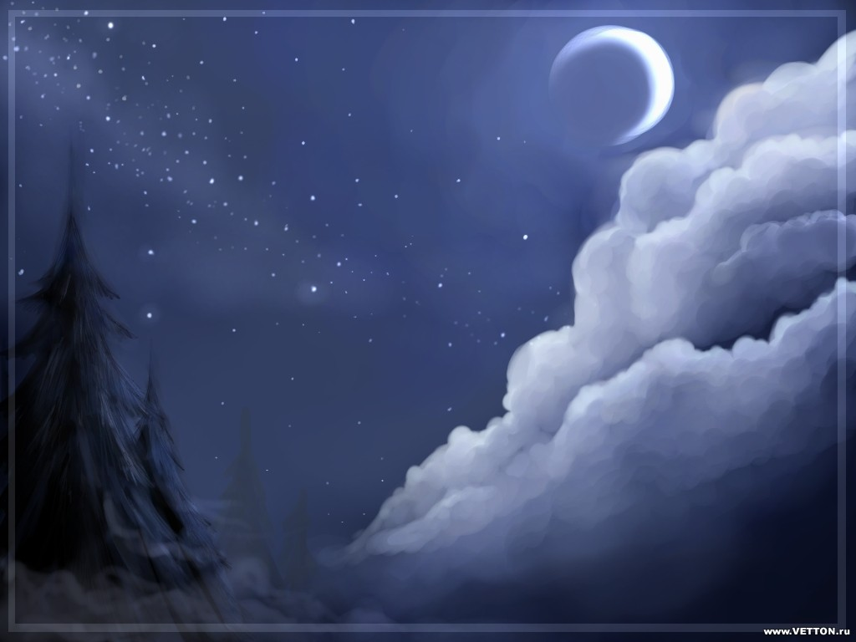
В какое время суток Мария сбежала Мазепой?
НОЧЬ

Slide 10
В какое время суток умрет Кочубей – отец Марии?
УТРО

Slide 11
В какое время суток
«Далече грянуло ура
Полки увидели Петра»?
ПОЛДЕНЬ

Slide 12
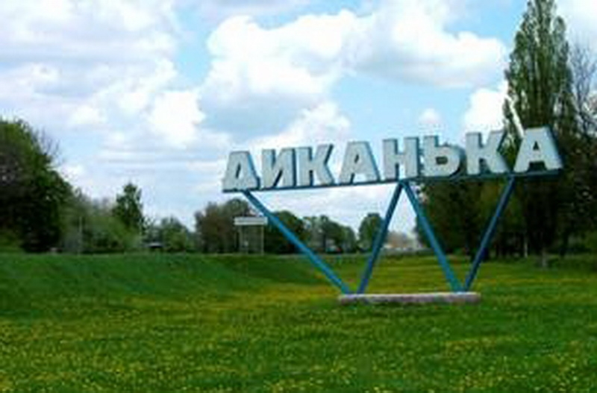
Какое название носила деревня Кочубея?
ДИКАНЬКА

Slide 13
В какой современной стране развернулось сражение русских и шведов?
УКРАИНА

Slide 14
Какая река упоминается в отрывке
«…Сверкает гордыми очами
И саблей машет – и к ….
Проворно мчится на коне»
ДЕСНА

Slide 15
Какого цвета были волосы у Марии?
«.. Как тучи локоны ЧЕРНЕЮТ»

Slide 16
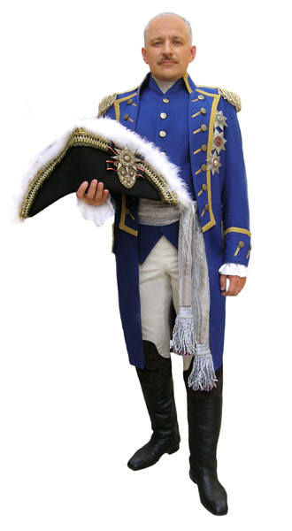
В какого цвета мундиры обеты воины Карла?
СИНИЙ

Slide 17
Вставьте пропущенное слово
«Горит восток зарею новой
Уж на равнине, по холмам
Грохочут пушки. Дым …..
Кругами всходит к небесам
Навстречу солнечным лучам»
БАГРОВЫЙ

Slide 18
Определите вид тропа выделенной строки
« Выходит Петр. Его глаза
Сияют. Лик его ужасен
Движенья быстры. Он прекрасен.
Он весь как Божия гроза…»
СРАВНЕНИЕ

Slide 19
Определите вид стилистической фигуры
«И где ж Мазепа? Где злодей?
Куда бежал Иуда в страхе?»
РИТОРИЧЕСКИЙ ВОПРОС

Slide 20
Автор: Силаева Т.И., учитель русского языка и литературы

